Slide 1
[2] СВЁРТОЧНЫЕ НЕЙРОННЫЕ СЕТИ
Дмитрий Коробченко

Slide 2
МАШИННОЕ ОБУЧЕНИЕ

Slide 3


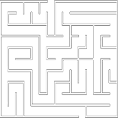




МАШИННОЕ ОБУЧЕНИЕ
с учителем
supervised
без учителя
unsupervised
с подкреплением
reinforcement
Данные с метками
Неразмеченные данные
Взаимодействие со средой

Slide 4


ОБУЧЕНИЕ С УЧИТЕЛЕМ
Вход
Выход
Модель
Параметры

Slide 5

ОБУЧЕНИЕ С УЧИТЕЛЕМ
Модель
Параметры
Обучающая выборка
Обучение

Slide 6
ВЫВОД (INFERENCE)
Новые данные
Ответ
Модель
Параметры

Slide 7
ВЫВОД (INFERENCE)
Новые данные
Ответ
Модель
Параметры
Обобщение
Накопленный опыт
Закономерности в данных
Запоминание обучающей выборки

Slide 8


ПРИЗНАКИ
Признаковое описание

Slide 9

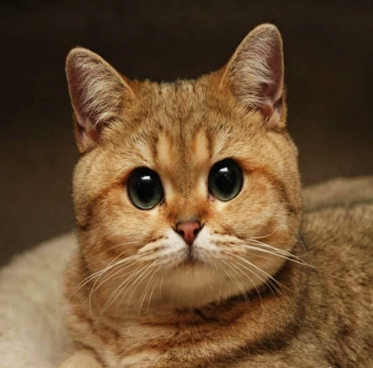
ПРИЗНАКИ
Признаковое описание
Извлечение признаков

Slide 10


ИЗВЛЕЧЕНИЕ ПРИЗНАКОВ + ИНФЕРЕНС
Объект
Признаки
Ответ
Модель

Slide 11
ОБУЧЕНИЕ С УЧИТЕЛЕМ: ЗАДАЧИ
Классификация
Регрессия

Slide 12
ОБУЧЕНИЕ С УЧИТЕЛЕМ: ЗАДАЧИ
Классификация
Регрессия

Slide 13

ТИПЫ ДАННЫХ И ЗАДАЧИ
Вход
Выход
Низкоразмерная информация
Низкоразмерная информация
Модель

Slide 14
ТИПЫ ДАННЫХ И ЗАДАЧИ
Низкоразмерная информация

Slide 15

ТИПЫ ДАННЫХ И ЗАДАЧИ
Низкоразмерная информация
Изображение / видео

Slide 16

ТИПЫ ДАННЫХ И ЗАДАЧИ
Низкоразмерная информация
Изображение / видео
Текст

Slide 17

ТИПЫ ДАННЫХ И ЗАДАЧИ
Низкоразмерная информация
Изображение / видео
Текст
Аудио

Slide 18
ТИПЫ ДАННЫХ И ЗАДАЧИ
Низкоразмерная информация
Изображение / видео
Текст
Аудио

Slide 19
РЕШАЕМЫЕ ЗАДАЧИ
DEEP LEARNING
Низкоразмерная информация
Изображение / видео
Текст
Аудио

Slide 20

ОБУЧЕНИЕ ПРЕДСТАВЛЕНИЯ
Модель
Вход
Выход
Промежуточное представление

Slide 21
НЕЙРОННЫЕ СЕТИ

Slide 22
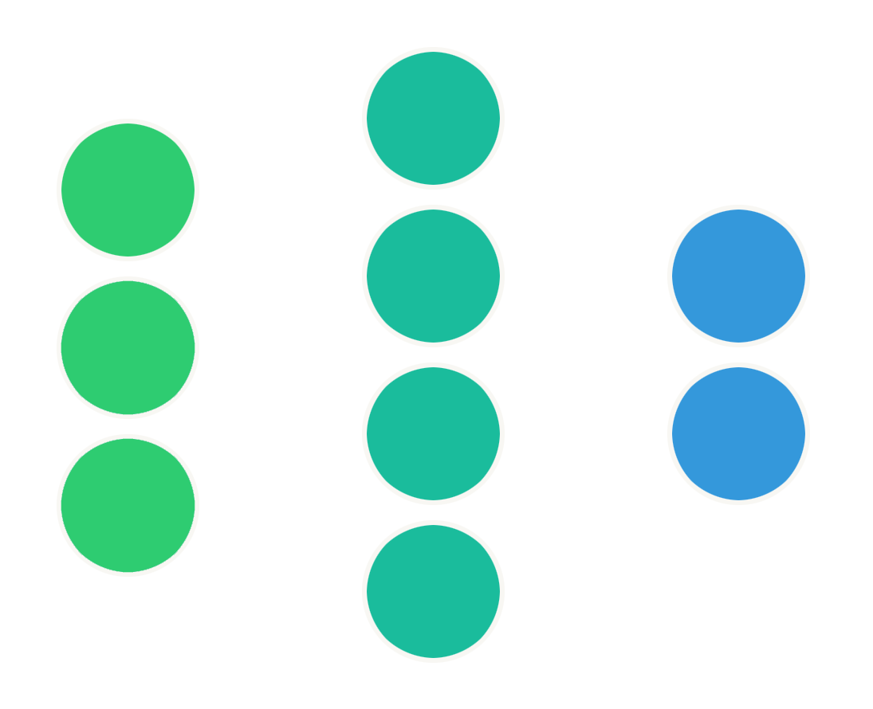
НЕЙРОННЫЕ СЕТИ
Вход
Выход

Slide 23
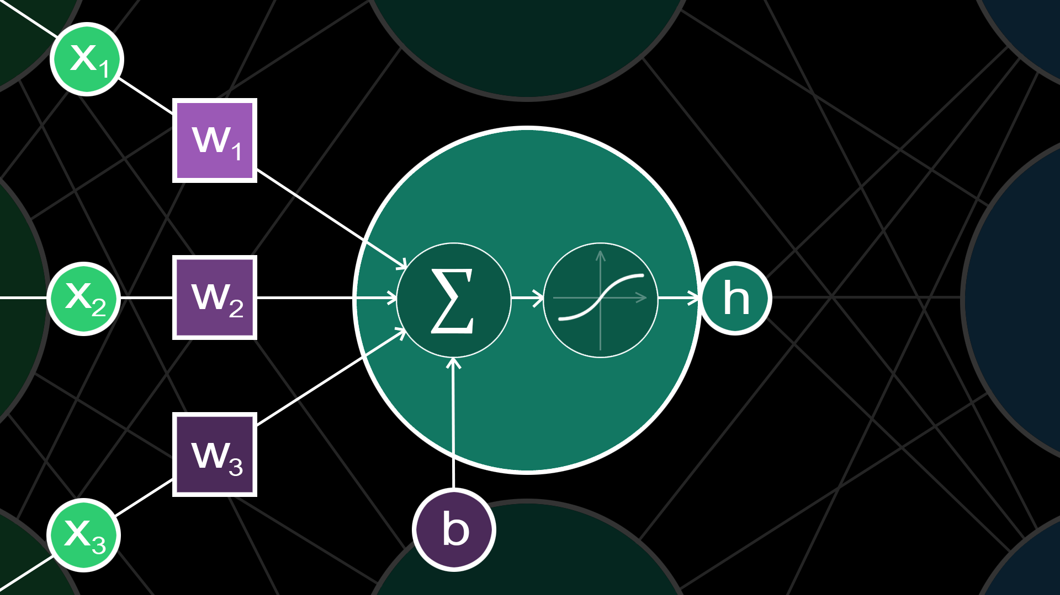

НЕЙРОН

Slide 24

НЕЙРОННЫЕ СЕТИ

Slide 25
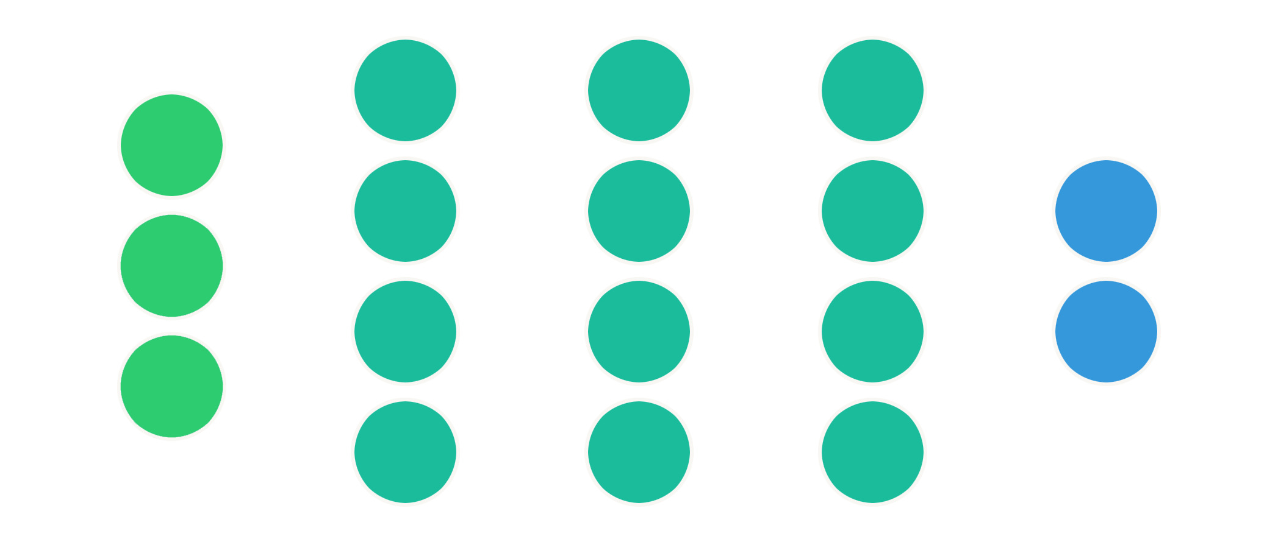
МНОГОСЛОЙНЫЕ НЕЙРОННЫЕ СЕТИ
Промежуточное представление

Slide 26







МНОГОСЛОЙНЫЕ НЕЙРОННЫЕ СЕТИ
Промежуточное представление

Slide 27
ФУНКЦИЯ АКТИВАЦИИ
Sigmoid
ReLU
f(a)
f(a)
a
a

Slide 28
ПРИМЕР: КЛАССИФИКАЦИЯ ОБЪЕКТА
?

Slide 29
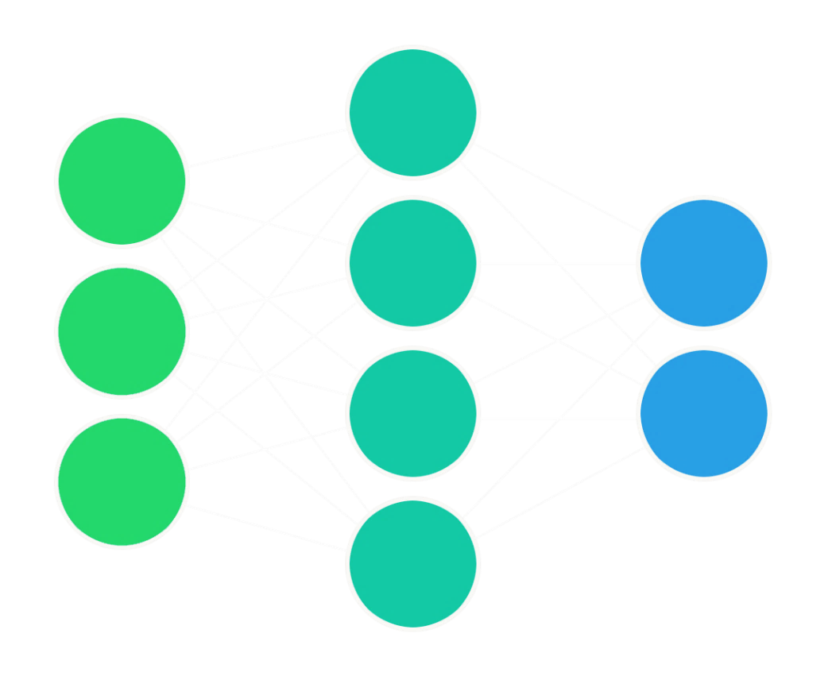
ПРИМЕР: КЛАССИФИКАЦИЯ ОБЪЕКТА
?

Slide 30
ПРИМЕР: КЛАССИФИКАЦИЯ ОБЪЕКТА
?

Slide 31
ПРИМЕР: КЛАССИФИКАЦИЯ ОБЪЕКТА
?
Выход сети - распределение вероятностей принадлежности к классу

Slide 32
ОБУЧЕНИЕ НЕЙРОННЫХ СЕТЕЙ

Slide 33
НЕЙРОННЫЕ СЕТИ: ОБУЧЕНИЕ
Обучение с учителем (на примерах)
…
Обучающая выборка

Slide 34


НЕЙРОННЫЕ СЕТИ: ОБУЧЕНИЕ
Обучение с учителем (на примерах)
…
Обучение
Обучающая выборка

Slide 35
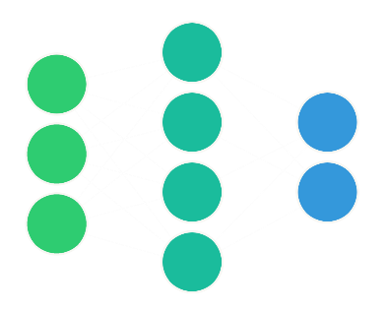


НЕЙРОННЫЕ СЕТИ: ОБУЧЕНИЕ
Обучение с учителем (на примерах)
…
Обучение
Обучающая выборка

Slide 36
НЕЙРОННЫЕ СЕТИ: ОБУЧЕНИЕ
Обучение с учителем (на примерах)
…
Обучение
Обучающая выборка

Slide 37

НЕЙРОННЫЕ СЕТИ: ОБУЧЕНИЕ
Градиентный спуск
Итерационный процесс

Slide 38
НЕЙРОННЫЕ СЕТИ: ОБУЧЕНИЕ
Образец
На итерации t:

Slide 39
НЕЙРОННЫЕ СЕТИ: ОБУЧЕНИЕ
Образец
На итерации t:

Slide 40
НЕЙРОННЫЕ СЕТИ: ОБУЧЕНИЕ
Образец
Предсказание
На итерации t:

Slide 41
НЕЙРОННЫЕ СЕТИ: ОБУЧЕНИЕ
Образец
Предсказание
На итерации t:
Как сильно мы ошиблись?

Slide 42
НЕЙРОННЫЕ СЕТИ: ОБУЧЕНИЕ
Образец
Предсказание
На итерации t:
Как сильно мы ошиблись?
Поправить веса!

Slide 43
НЕЙРОННЫЕ СЕТИ: ОБУЧЕНИЕ
Обратное распространение ошибки
Слой 1
Слой 2
Слой 3
Слой 4

Slide 44
РЕШАЕМЫЕ ЗАДАЧИ
Классификация
Регрессия

Slide 45

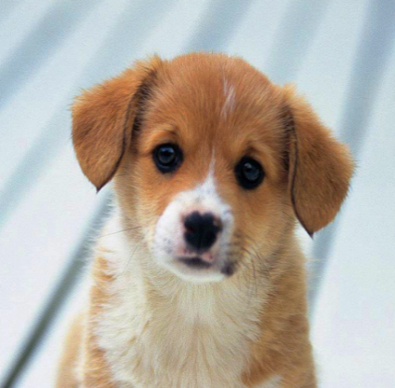
РЕШАЕМЫЕ ЗАДАЧИ
Классификация
Регрессия
Машинное зрение
???

Slide 46
КОМПЬЮТЕРНОЕ ЗРЕНИЕ

Slide 47
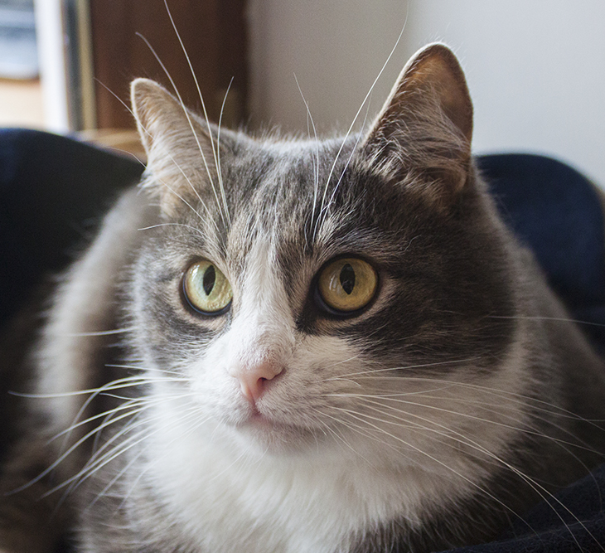
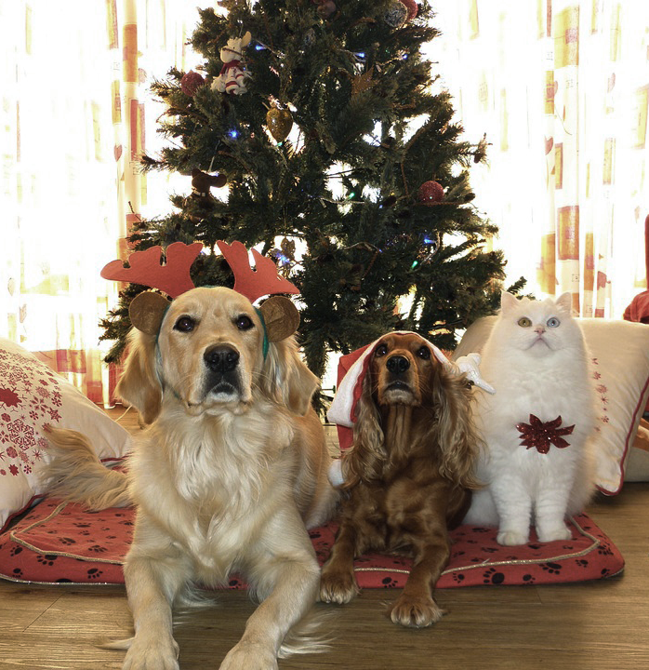
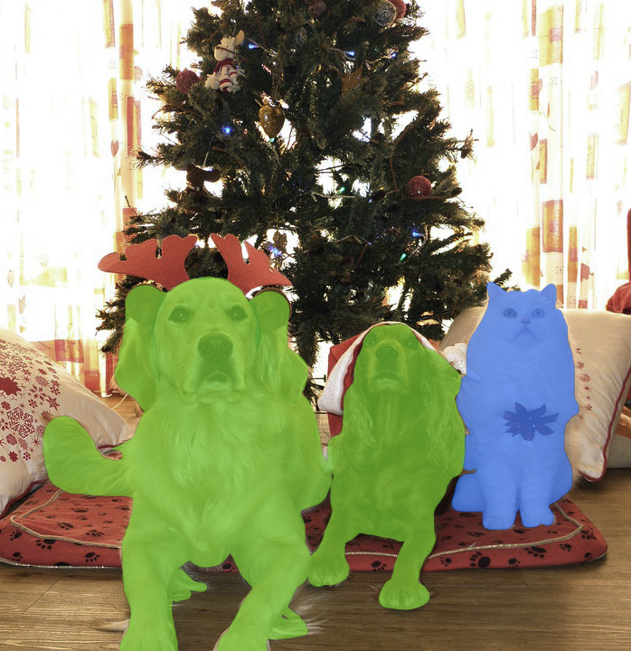
ЗАДАЧИ В КОМПЬЮТЕРНОМ ЗРЕНИИ
Детектирование объектов
Семантическая сегментация
Классификация
Фон
Котик
Пёсик
Пёсик
Котик
Пёсик 2
Котик
Пёсик 1

Slide 48
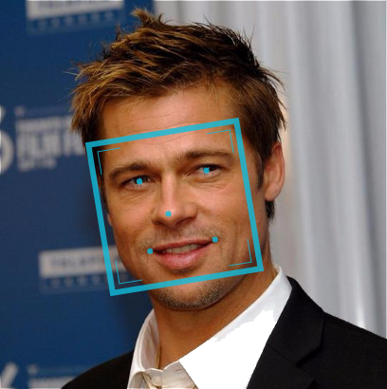
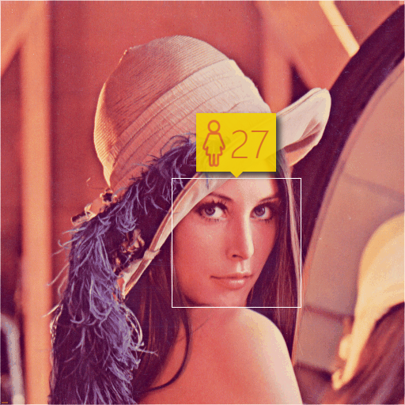
РАСПОЗНАВАНИЕ ЛИЦ
Идентификация
Пол, возраст, эмоции
Brad Pitt

Slide 49
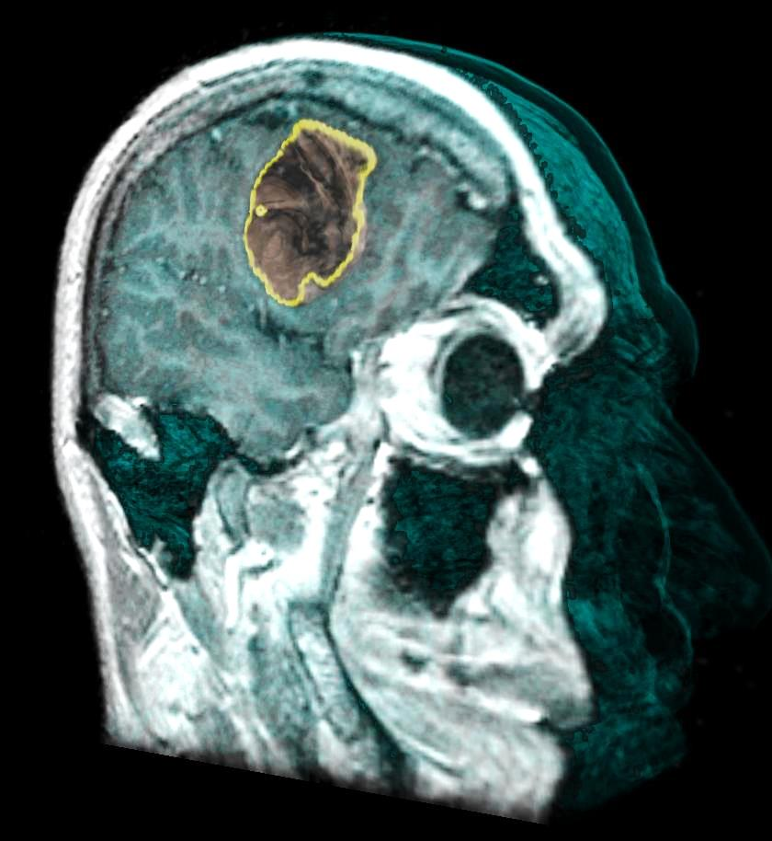
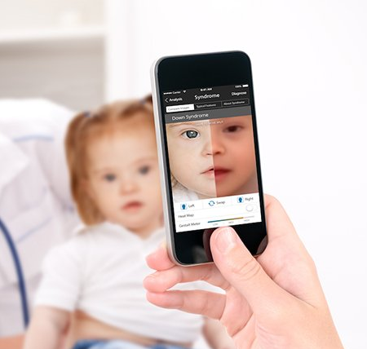
МЕДИЦИНА: ДИАГНОСТИКА
Анализ медицинских изображений и выявление аномалий

Slide 50
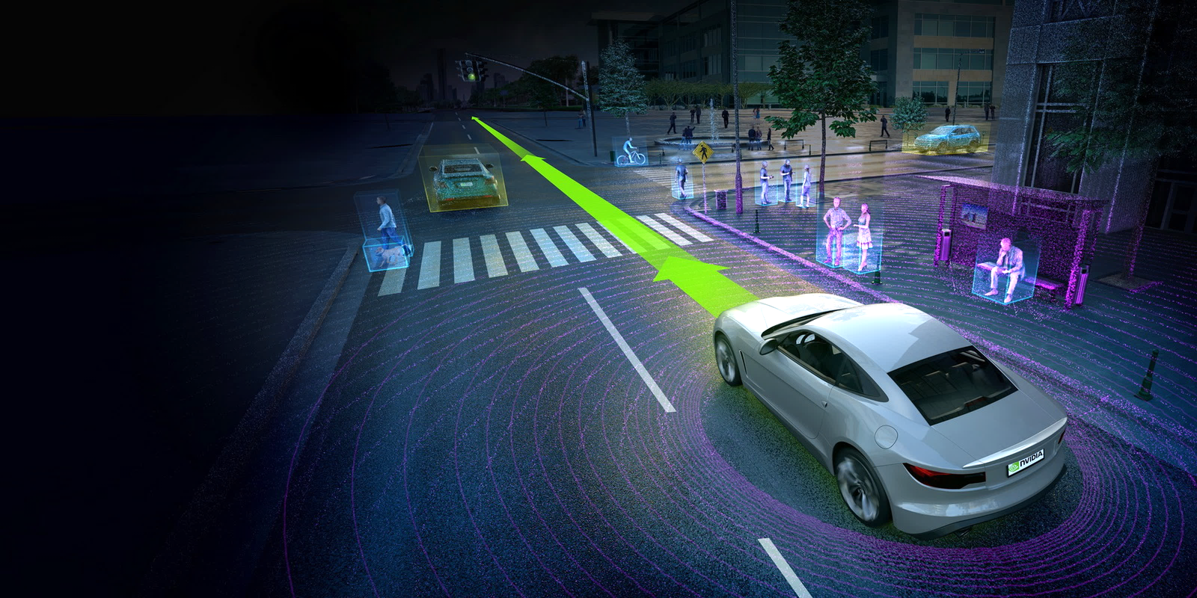
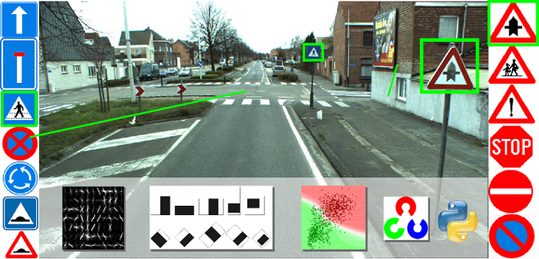
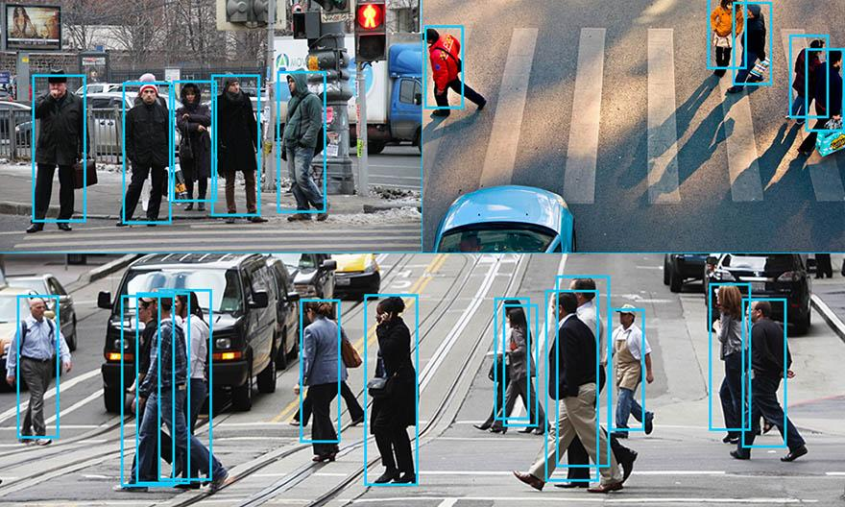
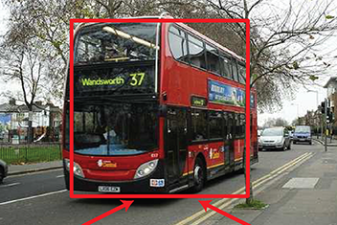
АВТОПИЛОТ

Slide 51

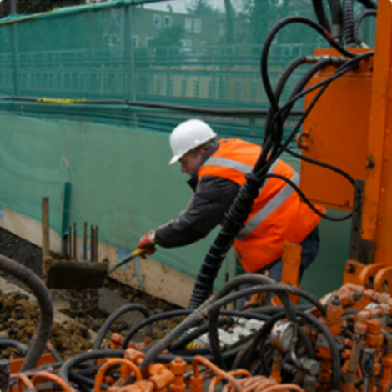
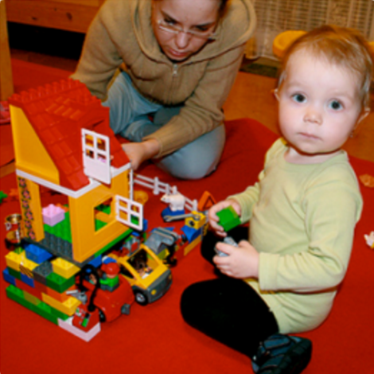
ИЗОБРАЖЕНИЕ 🡪 ТЕКСТ
Man in black shirt is playing guitar
Construction worker in orange safety vest is working on road
Two young girls are playing with lego toy

Slide 52
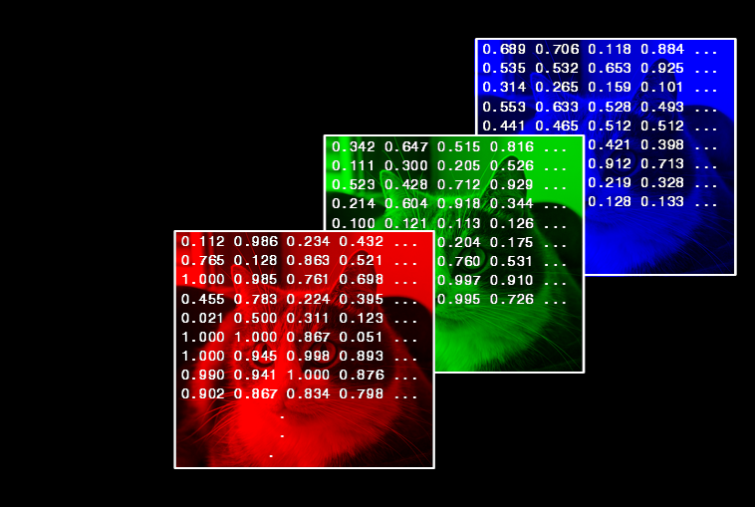
ТРУДНОСТИ
B
Много неструктурированной информации
G
R
=

Slide 53

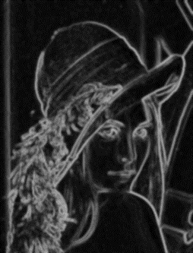

ПРИЗНАКИ В МАШИННОМ ЗРЕНИИ
Признаки

Slide 54
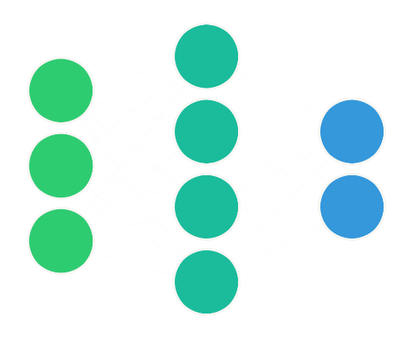
ПРИЗНАКИ В МАШИННОМ ЗРЕНИИ
Признаки
“Lenna”

Slide 55

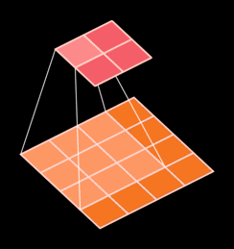



СВЁРТКА
Свёртка
3 | 1 | 1 | 2
1 | 0 | 7 | 3
2 | 3 | 5 | 1
1 | 4 | 1 | 2
1 | 0 | -1
1 | 0 | -1
1 | 0 | -1
=
-7 | …
… | …
*

Slide 56
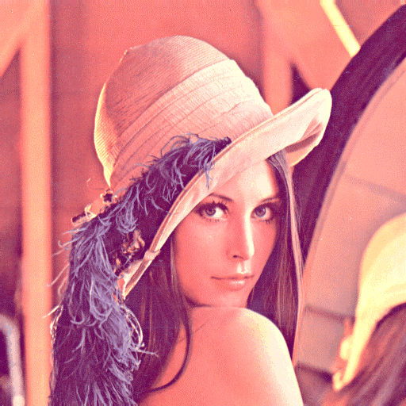
СВЁРТКА
*

Slide 57
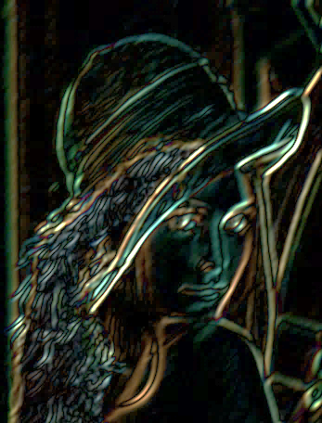
СВЁРТКА
*

Slide 58

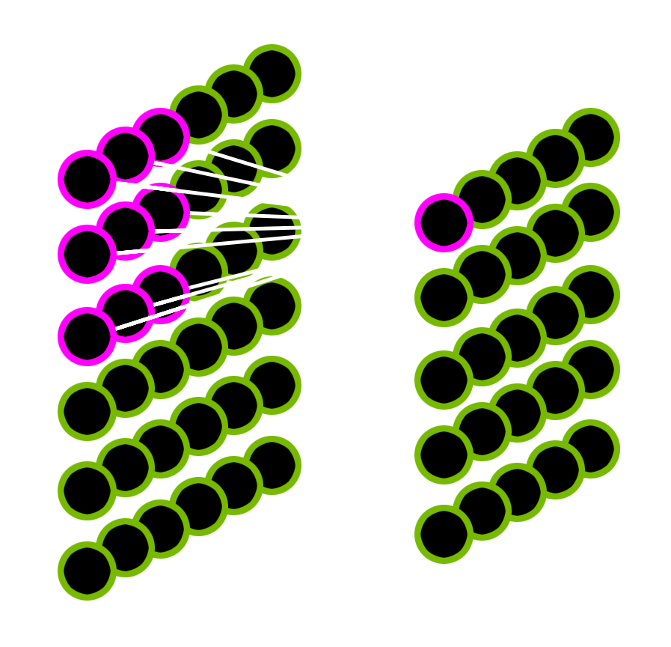


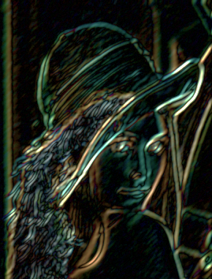

СВЁРТОЧНЫЙ СЛОЙ НЕЙРОННОЙ СЕТИ

Slide 59

СВЁРТОЧНЫЙ СЛОЙ НЕЙРОННОЙ СЕТИ

Slide 60
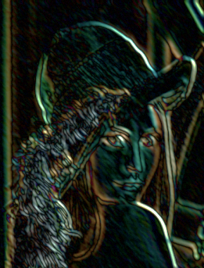
СВЁРТОЧНЫЙ СЛОЙ НЕЙРОННОЙ СЕТИ
…
…
…
Обучаемые признаки

Slide 61
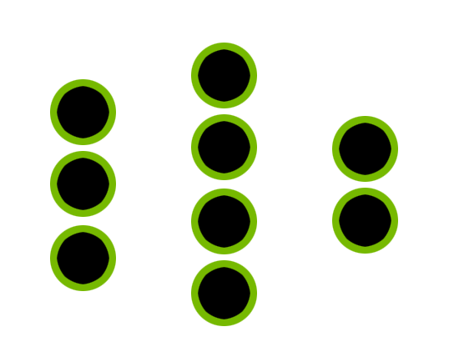
СВЁРТОЧНАЯ НЕЙРОННАЯ СЕТЬ
…
…
“Lenna”
…
Обучаемые признаки

Slide 62

ПРОБЛЕМЫ НЕ ЗАКОНЧИЛИСЬ
“шесть”
Легко

Slide 63

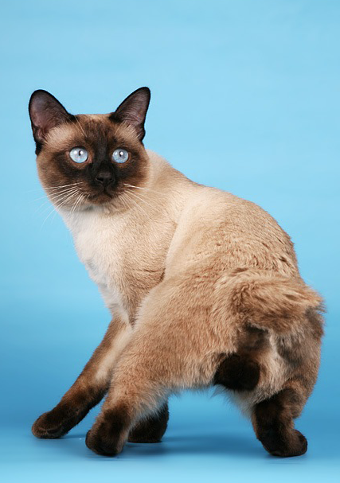
ПРОБЛЕМЫ НЕ ЗАКОНЧИЛИСЬ
“шесть”
Легко
?
=
Сложно

Slide 64


Slide 65
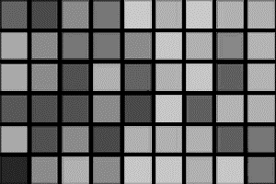
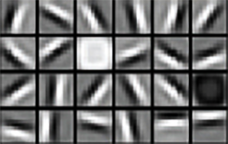
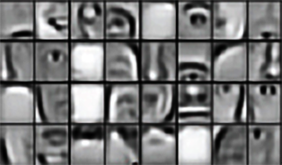
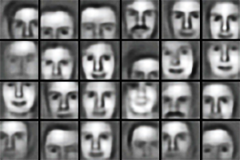
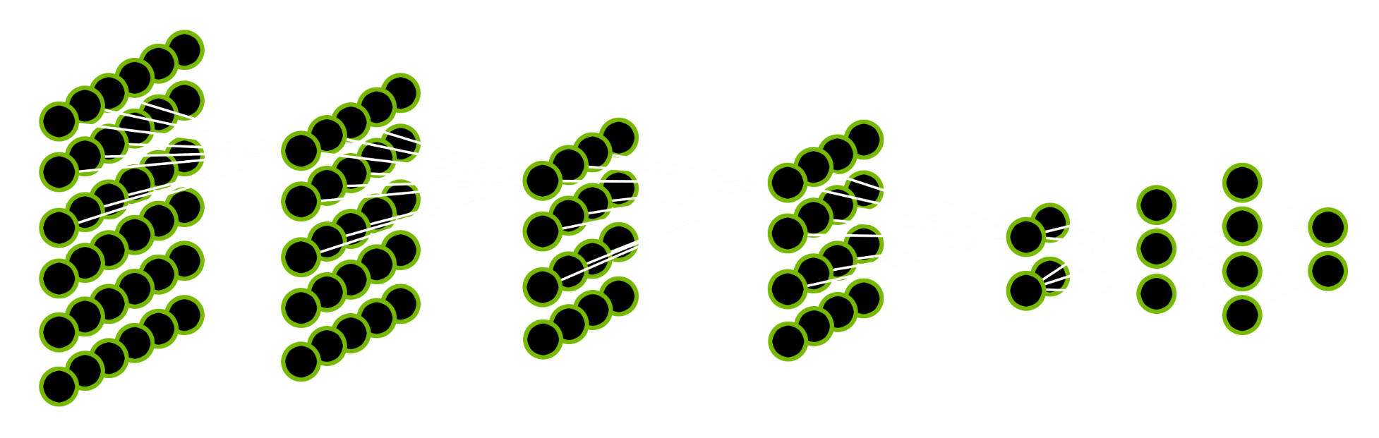
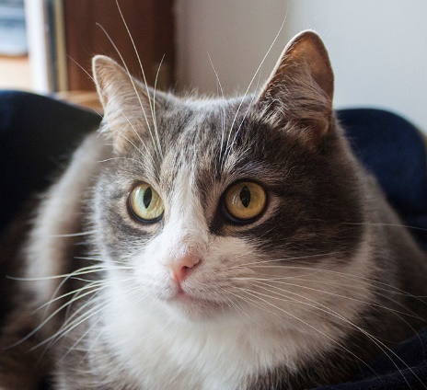
ИЕРАРХИЯ ПРИЗНАКОВ
Пиксели
Границы
Фрагменты
Объекты
ГЛУБОКИЕ НЕЙРОННЫЕ СЕТИ
“Котик”

Slide 66
DEEP LEARNING
Обучение иерархии признаковых представлений

Slide 67
DEEP LEARNING
Обучение иерархии признаковых представлений
Признаки
Обучаемые признаки
Иерархия (много уровней)

Slide 68
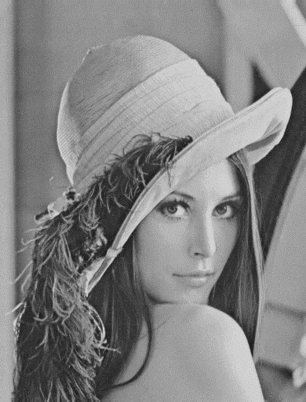
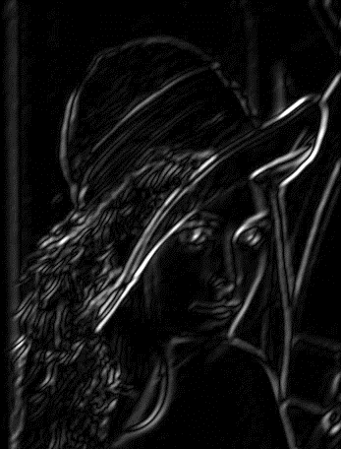
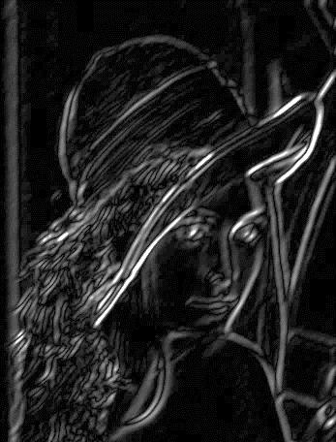
СВЁРТОЧНЫЙ СЛОЙ (CONV)
*

Slide 69
СВЁРТОЧНЫЙ СЛОЙ (CONV)
*

Slide 70

СВЁРТОЧНЫЙ СЛОЙ (CONV)
*
+

Slide 71



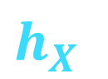



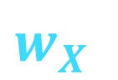


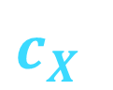


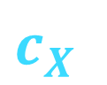
СВЁРТОЧНЫЙ СЛОЙ (CONV)
Bias

Slide 72


ПОНИЖЕНИЕ РАЗМЕРНОСТИ (POOLING)
Локальное усреднение
Локальный максимум

Slide 73
ПОНИЖЕНИЕ РАЗМЕРНОСТИ (POOLING)
Average Pooling

Slide 74
ПОНИЖЕНИЕ РАЗМЕРНОСТИ (POOLING)
Average Pooling
Max Pooling

Slide 75

ПОЛНОСВЯЗНЫЙ СЛОЙ (FULLY-CONNECTED)

Slide 76
ПРИМЕР СВЁРТОЧНОЙ НЕЙРОННОЙ СЕТИ
Вход
Выход
Conv
Pooling
Conv
Pooling
Fully-Connected

Slide 77


КЛАССИФИКАЦИЯ ИЗОБРАЖЕНИЙ
Выход
Вход
Собака
Кот
Стул
Автобус
…
Выход сети –
распределение вероятностей принадлежности к классу
Собака
Кот
Стул
Автобус
…

Slide 78
РЕГРЕССИЯ НА ИЗОБРАЖЕНИЯХ
Выход
Вход
27
Выход сети –
непрерывное значение
(или вектор/тензор)

Slide 79
СПАСИБО

